Slide 1
Título da aula: | A carta na História e a história da carta
Finalidade da aula: | Compreender a evolução histórica do gênero textual carta analisando as transformações ocorridas de suas origens à atualidade, refletindo sobre as diversas funções sociais do gênero (nas esferas da vida cotidiana e vida pública)
Ano: | 4º ano do Ensino Fundamental
Gênero: | Carta pessoal e de reclamação
Objeto(s) do conhecimento: | Reconstrução das condições de produção e recepção de textos
Prática de linguagem: | Leitura/escuta (compartilhada e autônoma)
Habilidade(s) da BNCC | EF15LP01, EF15LP02.
Esta é a primeira aula de uma sequência de 15 planos de aula. Recomendamos o uso desse plano em sequência.
Notes:
<title> Sobre este plano </title>
Este slide não deve ser apresentado para os alunos, ele apenas resume o conteúdo da aula para que você, professor, possa se planejar.
Sobre esta aula: Esta é primeira aula de uma sequência de 15 planos de aula com foco no gênero carta pessoal e de reclamação, no campo de atuação da vida cotidiana e vida pública. A aula faz parte do módulo Leitura/escuta (compartilhada e autônoma)
Materiais necessários: Computador on-line (caso não seja possível acessar internet, baixe o vídeo antecipadamente); projetor multimídia, caixas de som; cópias dos materiais listados nas orientações. Vídeo “Estudantes brasileiros enviam cartas para crianças refugiadas sírias na Jordânia”, Jornal da Record, Link: https://youtu.be/m1k6iEOECjc Acesso em 05 de agosto de 2018.
Informações sobre o gênero: É inegável o prazer que podemos sentir com o recebimento de uma carta física ou com a espera por uma resposta de alguém com quem nos correspondemos. A troca de cartas entre remetente e destinatário é uma forma antiga, mas eficaz de comunicação. Atualmente ela vem perdendo seu espaço para a troca de emails de e mensagens por celular, o que permite uma interação comunicativa quase em tempo real. A carta é um gênero que pode cumprir com diferentes funções sociais, entretanto, neste conjunto de aulas, priorizamos as cartas e e-mails de reclamação, reivindicação e de solicitação. Cartas como essas, fazem parte da vida cotidiana, e oportunizam ao autor o uso de tal forma de comunicação como meio de exercício de sua cidadania. É possível no entanto que essas cartas ganhem muito mais força ao serem enviadas para publicação em diferentes mídias (jornais, revistas, televisão e internet), expondo dessa forma o problema para a sociedade e cobrando, sob a vista de muitos, os responsáveis pelo problema. Nesse caso, o gênero passa a pertencer ao campo da vida pública. É possível que em uma mesma edição, de um jornal, por exemplo, venha publicada a carta de reclamação (editada) e a resposta do responsável, demonstrando desse modo que o envio da carta original e a cobrança da resposta foi realizada anteriormente à publicação do jornal.
Dificuldades antecipadas: No decorrer dessa aula, os alunos estarão diante de formas historicamente diferentes de comunicação escrita. Pode ser difícil para alguns, estabelecer relações entre as transformações do gênero e sua inserção nos diversos contextos históricos. Poderão surgir comparações e falas considerando, por exemplo, o e-mail melhor que a carta. Busque desconstruir essa oposição entre tipos diversos de comunicação escrita, levando os alunos a compreender que cada forma de transmissão de mensagens teve sua importância histórica para o desenvolvimento da sociedade e para a evolução dos meios de comunicação.
Referências sobre o assunto:
AVANÇO, Terezinha Braido. Gêneros epistolares: Estratégias de leitura para o gênero carta. In: PARANÁ. Os desafios da escola pública Paranaense na perspectiva do professor PDE. 2013. Disponível em: http://www.diaadiaeducacao.pr.gov.br/portals/cadernospde/pdebusca/producoes_pde/2013/2013_uem_port_pdp_terezinha_braido_avanco.pdf
SILVA, Maria Emília Lins. Criando oportunidades significativas de leitura e produção de cartas. In: Brandão, Ana Carolina Perrusi. Leitura e produção de textos na alfabetização / organizado por Ana Carolina Perrusi Brandão e Ester Calland de Sousa Rosa . — Belo Horizonte: Autêntica, p.113 - 126. 2005. Disponível em: http://www.serdigital.com.br/gerenciador/clientes/ceel/arquivos/27.pdf
MENEZES, Overlac. Cartas: simples mensagem, documento ou gênero literário? São Paulo: Marco Zero, 2005.

Slide 2
A carta na História
e a história da carta
Notes:
<title> Título da aula </title>
Tempo sugerido: 2 minutos
Orientações:
Antes de iniciar a aula, certifique-se que os aparelhos para reprodução do vídeo estão funcionando. Ao final da aula, um painel será montado pela turma. Escolha um local da sala e destine-o para isso. Imprima as imagens do “Jogo Linha do Tempo” (acesse aqui) para ilustrar o painel, mas deixe para colar as imagens ao final da aula, juntamente com os alunos, de modo que não seja antecipada a resposta das atividades que realizarão. Recorte tiras de cartolina (ou outro material semelhante) adequadas para as crianças escreverem as frases com letras grandes, reservando espaço para as frases no painel.
Leia o título da aula e deixe que os alunos especulem a respeito do tema que será tratado nessa aula.
Tenha em mente que o objetivo principal dessa aula é desenvolver nos alunos a compreensão de uma evolução histórica situando-nos em um momento de transição em que coexistem as cartas manuscritas (existentes no mundo material) e os e-mails (existentes no mundo virtual). Durante a aula, é preciso explorar o fato de que, mesmo diante da evolução tecnológica, ainda persiste a prática de envio de cartas pelo correio. Dessa forma, podem surgir explanações a respeito do uso de cartas, que deem conta da falta de acesso às tecnologias, do sentimento de insegurança com as ferramentas tecnológicas, da possibilidade de ter um objeto material possível de ser acessado sem a necessidade de um computador ou mesmo a possibilidade de produção de emoções advindas do sentimento estético provocado pela presença da caligrafia de quem escreve. O importante é demonstrar que a carta ainda é uma realidade presente em nosso meio e precisa ser compreendida pelos alunos.

Slide 3
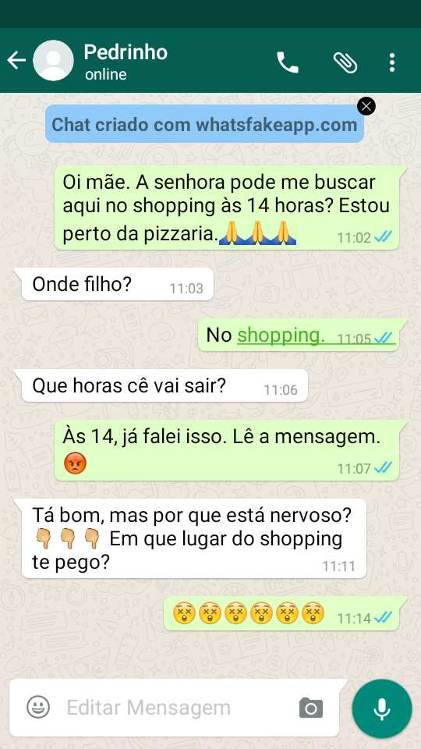
https://www.fakewhats.com/generator
Notes:
<title> Introdução </title>
Tempo sugerido: 8 minutos
Orientações:
Apresente a imagem para os alunos e permita que façam a leitura e discutam com os colegas o conteúdo da mensagem. Este slide tem como escopo motivar os alunos a participar da aula fazendo com que interessem-se pelo tema. Norteie a discussão com algumas perguntas:
Algum de vocês já recebeu ou enviou uma mensagem dessas?
O que significam as carinhas e imagens presentes na imagem?
Quanto tempo demora para uma pessoa escrever, enviar e a outra receber esse tipo de mensagem ? Sempre foi assim?
Como as pessoas faziam para se comunicar uma com a outra, por mensagem escrita, quando estavam em lugares diferentes há 20 anos atrás? E há 100 anos atrás?
Como seus pais se comunicavam a longa distância? E seus avós?
Utilizando de formas de comunicação escrita de antigamente, Pedrinho teria conseguido atingir seu objetivo? Por que?
Com essas questões, espera-se que os alunos pensem sobre a evolução dos meios de comunicação escrita apresentando relatos sobre suas experiências pessoais em relação às cartas, bilhetes, etc. Assim, neste momento, os alunos estarão diante de uma forma atual, veloz e popular de comunicação escrita, forma que apresenta uma rica gama de recursos textuais: texto escrito, emojis, mensagem de voz, gifs, etc.
Materiais complementares: Em outro momento, o professor pode propor aos alunos que criem diálogos utilizando o aplicativo “whatsfake”. Com esse aplicativo, os alunos podem inventar personagens, criar conversas e se divertir compartilhando suas criações com os demais colegas. O aplicativo pode ser baixado em http://www.whatsfakeapp.com/pt_BR/ .

Slide 4
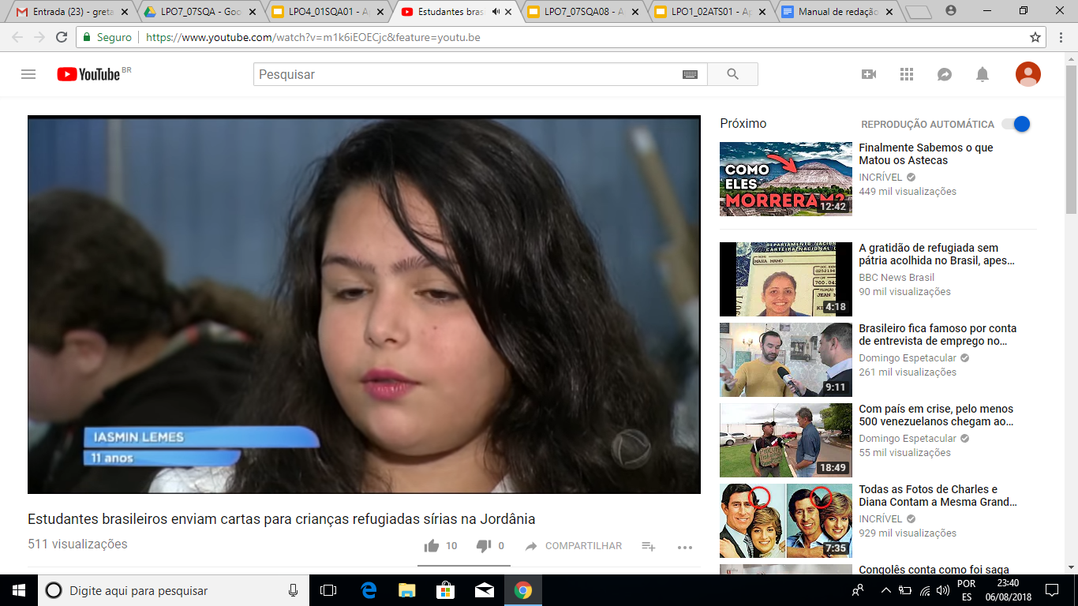
Vamos assistir ao vídeo a seguir.
Preste atenção nessa linda história real
para podermos conversar sobre ela.
Fonte: “Estudantes brasilieros enviam cartas para crianças refugiadas sírias na Jordânia”, Jornal da Record.
Notes:
<title> Introdução </title>
Orientações:
Reproduza o vídeo para os alunos (o link também está disponível nos materiais complementares).
Dirija um curto debate com as seguintes questões:
O que as crianças brasileiras decidiram fazer?
Algum de vocês já escreveu carta para alguém?
E já recebeu ou conhece alguém que recebeu uma carta?
Para que elas servem?
Procure fazer relações com o slide anterior. Algum aluno pode comentar o fato de que seria mais fácil mandar um e-mail, telefonar ou mandar uma mensagem de texto ou voz para os refugiados. Discuta com eles os motivos que levaram as crianças a preferir enviar uma carta. Podem surgir temas interessantes de debate como a “carga emotiva” transmitida por uma carta ou a dificuldade de acesso dos refugiados às tecnologia como telefones e computadores.
Materiais complementares:
Vídeo “Estudantes brasileiros enviam cartas para crianças refugiadas sírias na Jordânia”, Jornal da Record, Link: https://youtu.be/m1k6iEOECjc Acesso em 05 de agosto de 2018.

Slide 5
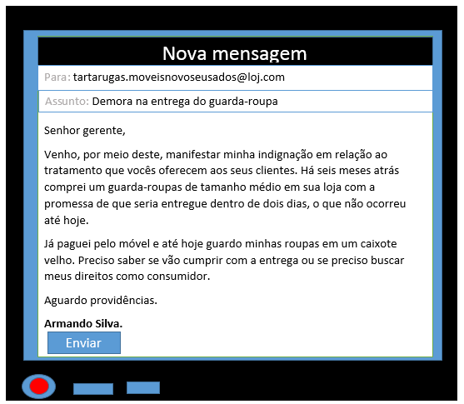
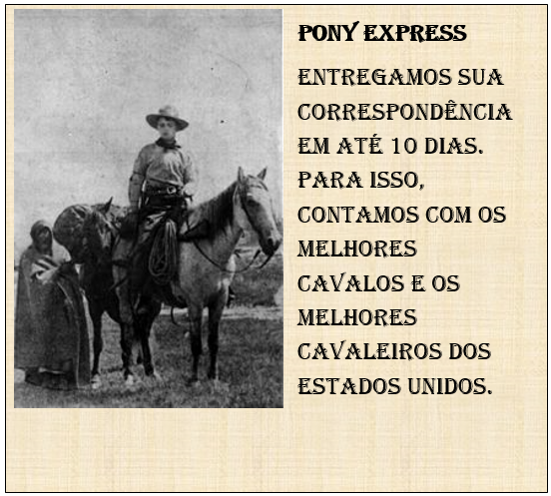
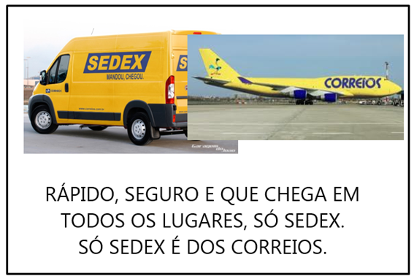
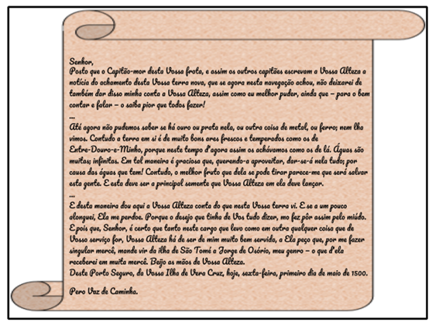
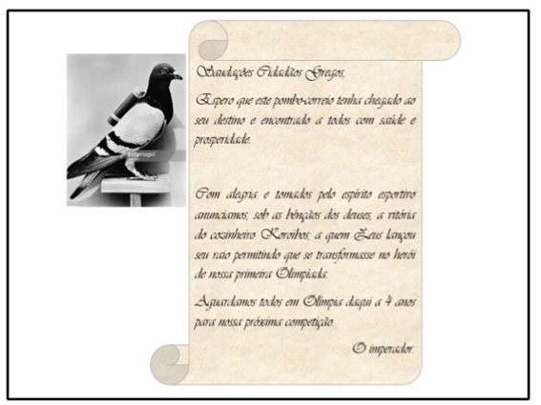
Vamos brincar?
Seu grupo receberá algumas imagens. Ordene essas imagens criando uma linha do tempo das maneiras em que as pessoas encontraram para mandar e receber mensagens escritas.
"Alexandre Carvalho / Time de Autores"
"Alexandre Carvalho / Time de Autores"
Notes:
<title> Desenvolvimento </title>
Tempo sugerido: 30 minutos
Orientações:
Divida os alunos em 5 grupos.
Faça cópias das fichas disponíveis nos materiais complementares e entregue para os grupos (cada grupo deve ter as 5 fichas).
Oriente-os a ler as informações contidas nas fichas, observando as imagens e demais informações. Informe-os que cada uma dessas fichas corresponde a um momento histórico diferente do gênero carta.
Peça para discutirem a respeito da evolução histórica das cartas e, em seguida, oriente-os a ordená-las traçando uma linha do tempo. É possível que alguns alunos apresentem dificuldades tendo em vista o desconhecimento dos fatos históricos que marcam a evolução das cartas. Estimule que ordenem as cartas como puderem e esclareça que durante a socialização da atividade você poderá dar mais explicações sobre esses contextos históricos.
Após discutirem e decidirem por uma combinação, abra o debate para a turma pedindo que os alunos apresentem as razões que os levaram a decidir pela ordenação realizada.
Até o final da aula, os alunos precisam compreender a ordem correta da linha do tempo, que seria:
1º - o uso de pombos-correio para anunciar os vencedores das olimpíadas. Nessa imagem simulamos, baseados em fatos históricos, o anúncio do primeiro vencedor das Olimpíadas da Grécia antiga, um cozinheiro que venceu a corrida de 200 metros, única prova disputada na primeira versão desses jogos em 776 a. C. (informações disponível em https://olimpiadas.uol.com.br/2008/historia/grecia/historia.jhtm, e em https://meusanimais.com.br/pombos-correios-passaros-que-fizeram-historia/);
2º - a carta de Pero Vaz de Caminha enviada por navio do Brasil para o rei de Portugal em 1º de maio de 1.500 (Biblioteca Nacional. Disponível em http://objdigital.bn.br/Acervo_Digital/Livros_eletronicos/carta.pdf);
3º - a inauguração, em 1860, do sistema norteamericano de correio expresso, Pony Express, no qual utilizavam cavalos como meio de entrega de correspondências (informações disponível em https://www.visiteosusa.com.br/experience/trilha-historica-nacional-do-pony-express);
4º - as formas atuais de entrega de correspondência por meio dos transportes terrestres e aéreo;
5º - por fim, o e-mail, forma moderna de envio de mensagens.
Materiais complementares:
Jogo Linha do Tempo da Carta, 5 fichas com texto e imagem, disponível aqui

Slide 6
Buscando
informações
Agora cada grupo irá pesquisar um pouco mais sobre um dos períodos da história da carta. Leiam o texto que o professor entregará e destaquem as informações principais.
Em seguida, compartilhem com a turma suas descobertas.
Notes:
<title> Desenvolvimento </title>
Orientações:
Faça o sorteio atribuindo uma das 5 imagens para cada grupo.
Oriente os alunos a fazer a leitura do texto em grupo buscando destacar as informações principais que os ajudarão a conhecer um pouco mais sobre o período histórico da carta. É importante que todos alunos leiam a introdução do texto e depois é possível focar na leitura do trecho do texto com o subtítulo correspondente a imagem do grupo. Acesse aqui esse documento.
Materiais complementares:
Texto “Um pouco da História da carta” , Alexandre Tolentino de Carvalho - Time de Autores. Material produzido exclusivamente para Nova Escola para fins didáticos. Acesse aqui
Aqui você também encontra informações adicionais sobre aos meios de comunicação tratados nessa aula:
“A origem do papel”, Unesp, disponível em: http://www2.ibb.unesp.br/Museu_Escola/Ensino_Fundamental/Origami/Documentos/indice_origami_papel.htm. Acesso em 25/09/2018
“Carta de Pero Vaz de Caminha: História e análise do texto”, Uol, disponível em: https://educacao.uol.com.br/disciplinas/historia-brasil/carta-de-pero-vaz-de-caminha-historia-e-analise-do-texto.htm. Acesso em 25/09/2018
“Comemore o dia do Carteiro-Mor”, Sintect - SP, disponível em: https://www.sintect-sp.org.br/noticias/saiba-tudo-sobre-o-carteiro-mor. Acesso em 25/09/2018
“Como o pombo-correio sabe para onde ele deve levar a mensagem?”, Nova Escola, disponível em: https://novaescola.org.br/conteudo/1093/como-o-pombo-correio-sabe-para-onde-ele-deve-levar-a-mensagem. Acesso em 25/09/2018
“Evolução da Carta”, Google, disponível em: https://sites.google.com/site/evolucaodacarta/correio-a-cavalo. Acesso em 25/09/2018
“Papiro”, site Significados, disponível em: https://www.significados.com.br/papiro/. Acesso em 25/09/2018
“Pombos-correios: pássaros que fizeram história”, site Meus Animais, disponível em: https://meusanimais.com.br/pombos-correios-passaros-que-fizeram-historia/. Acesso em 25/09/2018

Slide 7
Construindo
um painel
Após obter as informações, formulem uma frase sobre a imagem sorteada para seu grupo. Com ela iremos construir um excelente painel. Nessa frase, busque responder:
Em que tipo de material era escrita a carta?
Quanto tempo demorava para chegar até o destinatário?
Como era enviada até o destinatário?
Qual é (ou qual poderia ser) a função dessas cartas?
Essas cartas fazem parte da vida pública ou vida cotidiana?
Bom trabalho!
Notes:
<title> Fechamento </title>
Tempo sugerido: 10 minutos
Orientações:
Após terem pesquisado mais informações, peça para o grupo pensar em uma frase que irá descrever sucintamente a imagem que cada grupo ficou responsável.
Entregue tiras de cartolina ou papel sulfite (ofício) para que escreverem as frases.
Oriente os grupos para que escrevam uma frase que defina aquele momento histórico da carta e a função que a carta está cumprindo, respondendo aos questionamentos apresentados no slide (no caso das imagens dos “Correios” e “Poney Express” os alunos devem dizer quais as prováveis funções das cartas enviadas desse modo) . Diga que o tamanho da letra deve ser adequada para um cartaz.
Retome com a turmaa ordem cronológica das imagens e vá colando na parede deixando espaço para as frases construídas pelos grupos. Solicite que afixem a frase próxima à imagem correspondente.
Após promover o debate, garanta que as frases tragam as seguintes informações:
Carta que anuncia o vencedor das Olimpíadas: tem caráter oficial e é “pública” pois se destina a muitos leitores (cidadãos gregos). Escrita em papiro. Enviada por pombo-correios, levava algumas horas até chegar ao destinatário.
Carta de Pero Vaz de caminha: na época teve caráter oficial, mas foi enviada a apenas um destinatário (o rei/ou “vossa alteza”). Hoje é considerada uma carta histórica. Enviada por navio, levou em torno de 40 dias para chegar. Foi escrita com tinta e pena sobre papel.
Pony Express: cartas escrita em papel de celulose. Levava um pouco mais de 10 dias para chegar ao destinatário. Enviada por cavalo. Provavelmente havia o envio de cartas da esfera da vida cotidiana (ou da vida privada).
Correios e Sedex: cartas escritas em papel de celulose. Sedex leva até 5 dias para chegar ao destinatário. Enviada via carro ou avião. Envio e recebimento de correspondência privada (cartas pessoais, com a possibilidade de envio de objetos).
E-mail de reclamação pessoal: Escrito no computador sem uso de papel. Entrega imediata. Enviado via internet. Apesar de ser uma carta de reclamação, não foi escrita para ser publicada em um jornal ou revista, desse modo, está na esfera da vida cotidiana.
Com relação às cartas pertencerem à esfera da vida cotidiana ou vida pública, essa tema será mais largamente investigado nas aulas seguintes, mas você pode adiantar aos alunos que as cartas da esfera da vida pública são as cartas enviadas para serem publicadas em mídias (como jornais, revistas, televisão e internet). Pode também ser uma carta dirigida à muitos destinatário, como foi o caso da carta do imperador dirigida aos cidadãos gregos.

